Slide 1
NECT
Att utveckla sin personliga historia och minska självstigma
Daniel Abrams
leg psykolog, utbildare www.abrams.nu
Notes:
Välkommen hit till NECT gruppledarutbildning
Jag heter _________ och ska hålla i den här dagen som handlar om hur man leder NECT.
Vi kommer strax prata om vad NECT är, först ska vi gå igenom hur dagens program ser ut.

Slide 2
Narrative Enhancement & Cognitive Therapy
NECT
Att utveckla sin personliga historia och minska självstigma
Daniel Abrams
leg psykolog, utbildare www.abrams.nu
Notes:
Välkommen hit till NECT gruppledarutbildning
Jag heter _________ och ska hålla i den här dagen som handlar om hur man leder NECT.
Vi kommer strax prata om vad NECT är, först ska vi gå igenom hur dagens program ser ut.

Slide 3
Stigma och självstigma
Alla som haft psykos har…
Kan inte
MINSKAT
SJÄLVFÖRTROENDE
Ingen förmåga att
Är alltid …
MINSKAT
HOPP
MINSKAD
FÖRMÅGA
Alltså kan inte jag
Kan aldrig
Har alltid
Det finns fördomsfulla och felaktiga föreställningar i samhället
Att själv tro att dessa är sanna begränsar livet och hindrar återhämtning
Notes:
Berätta fritt kring bilden, fråga vad deltagarna har för erfarenhet, viktigt att begreppen blir tydliga, deltagarna ska förstå båda begreppen stigma och självstigma.
Stigma syftar på de fördomsfulla och felaktiga föreställningar som finns i samhället om vad som utmärker en bestämd grupp av individer. Till exempel ”alla blondiner är dumma”, ”alla läkare är nonchalanta”, ”alla pensionärer är gnälliga” eller ”alla unga män är ohyfsade”. De saker som påstås vara sanna om de här grupperna skapar negativa känslor hos folk (som rädsla, motvilja eller förakt) och negativa beteenden (som avståndstagande, ogillande eller diskriminering).
Självstigma innebär att en person som tillhör den utsatta gruppen accepterar de stereotypa uppfattningarna som sanna. Att göra det är smärtsamt och leder ofta till att självkänslan sjunker och framtiden ter sig dyster. Även om självstigma är en personlig och privat upplevelse, är det viktigt att betona att den beror på det stigma som finns i samhället.
Hannes, kommentar

Slide 4
4 nivåer av självstigma
Medvetenhet om omgivningens attityder och fördomar (Aware)
Instämmande i dessa attityder och fördomar (Agree)
Tillämpning på den egna personen (Apply)
Nedvärdering av den egna personen (Harm)
Successiv internalisering av omgivningens uppfattningar. Gradvis större ”skador” på självuppfattning, självkänsla etc.
Tillgång till SSMI-sf som mätskala
Notes:
NECT är en insats som visat positiva resultat både i utländska och svenska studier.
Socialstyrelsens Nationella riktlinjer för vård och stöd vid schizofreni och schizofreniliknande tillstånd (2018) anger att Hälso- och sjukvården och socialtjänsten bör erbjuda NECT-metoden till personer med schizofreni och schizofreniliknande tillstånd för att minska självstigmatisering (prio3).
https://roi.socialstyrelsen.se/riktlinjer/nationella-riktlinjer-for-vard-och-stod-vid-schizofreni-och-schizofreniliknande-tillstand/4/schizofreni-eller-schizofreniliknande-tillstand-sjalvstigmatisering-psykosocial-insats-for-att-minska-sjalvstigmatisering-enligt-nect-metoden/4.65
EXEMPEL PÅ FORSKNING:
The effectiveness of narrative enhancement and cognitive therapy: a randomized controlled study of a self-stigma intervention.
https://www.ncbi.nlm.nih.gov/pubmed/28424854

Slide 5
Resan mot återhämtning
PSYKISK OHÄLSA
JAG
PSYKISK OHÄLSA
JAG
Notes:
Cirkeln till vänster visar hur människor med psykisk sjukdom ofta tycker att sjukdomen ”tar över” och blir deras främsta identitet. Det synsättet begränsar, eftersom det minskar utrymmet för andra viktiga roller de har i livet (t ex att vara en vän, förälder, arbetstagare, idrottsman/idrottskvinna, föreningsmedlem, volontär etc.).
Resan till återhämtning innebär att man återknyter kontakten med de ”försummade” rollerna i tillvaron. Att göra det är ett sätt att uppleva sig själv som en mer helgjuten individ med många olika identiteter (som vän, förälder, arbetstagare, idrottsman/ idrottskvinna, volontär etc.) – och inte bara som en person med en viss diagnos.

Slide 6
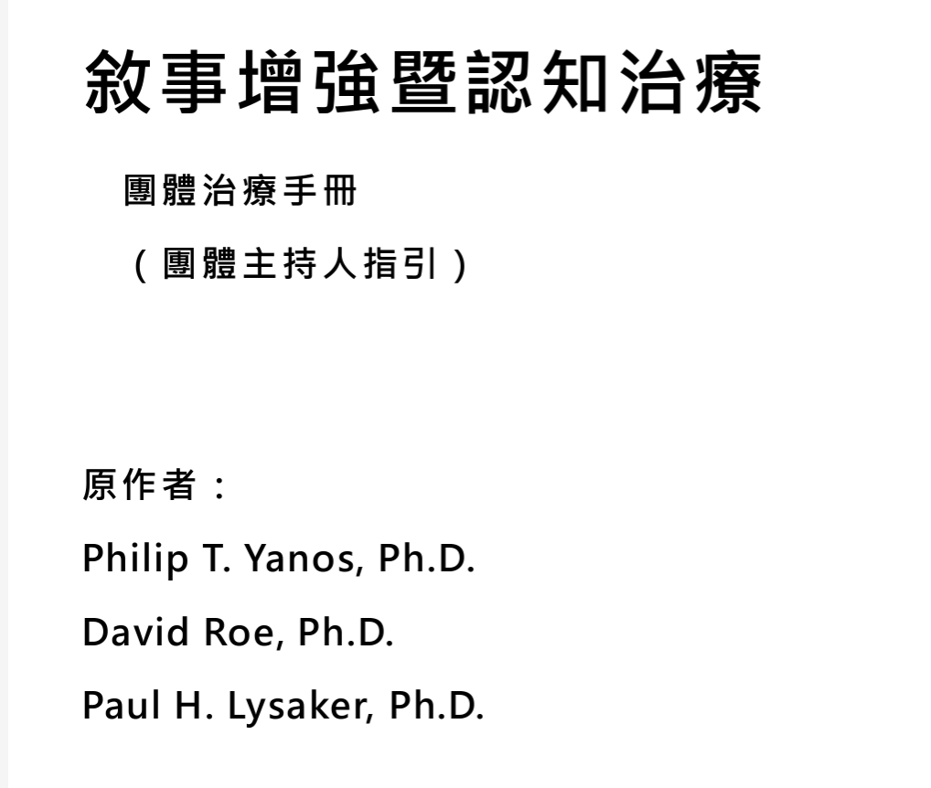
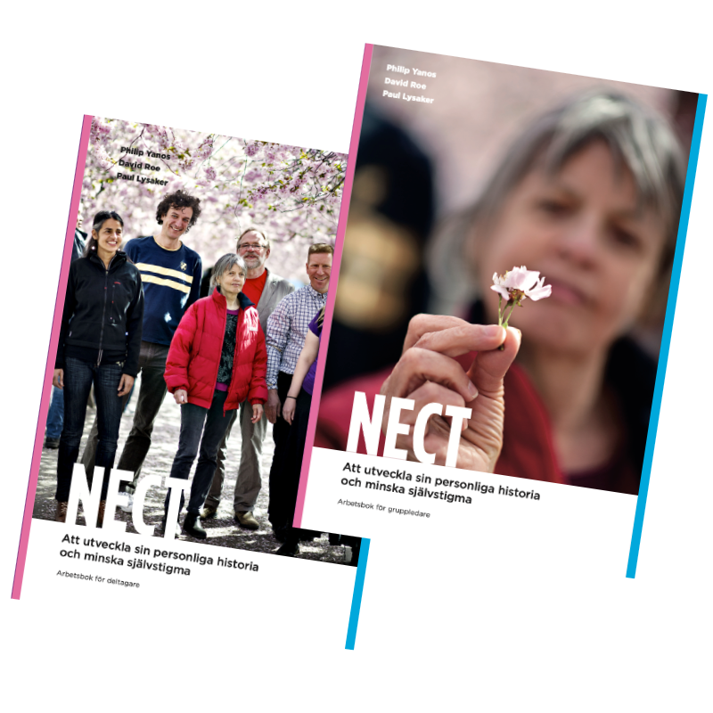
NECT – En metod för att upptäcka och hantera självstigma
Narrative Enhancement and Cognitive Therapy
En utbildning för personer som har egen erfarenhet av psykisk ohälsa.
Syftet är att lära sig att lägga märke till och handskas med självstigma.
Kan beskrivas både som en behandling och en utbildning.
Notes:
NECT – en metod för att upptäcka och hantera självstigma
NECT (Narrative Enhancement and Cognitive Therapy) är en utbildning för personer med egen erfarenhet i att lära sig att lägga märke till och handskas med självstigma.
Självstigma är vanligt bland personer med psykisk ohälsa och har ofta stor inverkan på möjligheterna att leva i samhället. Självstigma innebär att en person har börjat tro att stereotypa uppfattningar om psykisk sjukdom är sanna och stämmer på hen, till exempel att någon med schizofreni inte kan förbättras, arbeta eller uppleva en meningsfull tillvaro.
NECT har utvecklats av Philip Yanos, David Roe och Paul Lysaker.
Den svenska utgåvan är översatt och har då fått namnet ”Att utveckla sin person­liga ­historia och minska självstigma”. Upplagan har tagits fram och uppdaterats i ett samarbete mellan Hjärnkoll, Psykiatri Psykos vid Sahlgrenska Universitets­sjukhuset, Centrum för Evidensbaserade Psykosociala Insatser (CEPI) och Uppdrag Psykisk Hälsa.

Slide 7
NECT – En metod för att upptäcka och hantera självstigma
Narrative Enhancement and Cognitive Therapy
NECT har visat positiva resultat både i utländska och svenska studier
Svensk översättning 2015, rev. 2020, 2022
Översatt till 11 språk
Notes:
NECT – en metod för att upptäcka och hantera självstigma
NECT (Narrative Enhancement and Cognitive Therapy) är en utbildning för personer med egen erfarenhet i att lära sig att lägga märke till och handskas med självstigma.
Självstigma är vanligt bland personer med psykisk ohälsa och har ofta stor inverkan på möjligheterna att leva i samhället. Självstigma innebär att en person har börjat tro att stereotypa uppfattningar om psykisk sjukdom är sanna och stämmer på hen, till exempel att någon med schizofreni inte kan förbättras, arbeta eller uppleva en meningsfull tillvaro.
NECT har utvecklats av Philip Yanos, David Roe och Paul Lysaker.
Den svenska utgåvan är översatt och har då fått namnet ”Att utveckla sin person­liga ­historia och minska självstigma”. Upplagan har tagits fram och uppdaterats i ett samarbete mellan Hjärnkoll, Psykiatri Psykos vid Sahlgrenska Universitets­sjukhuset, Centrum för Evidensbaserade Psykosociala Insatser (CEPI) och Uppdrag Psykisk Hälsa.

Slide 8
Bredare tillal i texterna - ohälsa
Manualen och arbetsboken har senast uppdaterats 2022 med en breddning till att omfatta ”psykisk ohälsa”. Ex:
Notes:
Rama in: Innebär att skapa trygghet genom att hjälpa gruppen att identifiera var i programmet man befinner sig. Inled med att återknyta till föregående session. Ange kort vad dagens session kommer att bestå i. Avsluta med att säga något sammanfattandebom vad ni gjort i dag och eventuellt om vad ni ska fortsätta med nästa gång. Styra mål och lärande: Att ha en idé om vad man tänker att gruppen ska få ut av en viss session och anpassa innehåll och takt utifrån det. Det kan innebära att man inte blir klar med sessionens innehåll vissa gånger, så som den beskrivs i manualen, och att det en annan gång går fortare än man tänkt. Det viktiga är vad deltagarna får med sig, inte att kunna bocka av alla moment i manualen. Ge input: Som gruppledare påverkar man intensiteten i samspelet genom både tempo och grad av känslomässig kontakt (t ex röst, blickkontakt). Om intensiteten är låg riskerar man att deltagarna blir antingen osäkra eller distraherade av andra intryck. Det kan även bli för mycket åt andra hållet, så att det upplevs som krävande. Sträva efter balans. Anpassa: Försök att vara uppmärksam på deltagarnas reaktioner, både i känslor och beteende. Här kan den gruppledare som är biträdande fylla en viktig funktion för att fånga upp om enskilda deltagare t ex inte hänger med i det som sägs, inte får talutrymme eller känner sig obekväma på ett sätt som inte är bra. Upprätthåll överenskommelser: En uppgift för gruppledaren är att se till att de gemensamma regler gruppen enades om vid den första sessionen upprätthålls. Om någon bryter mot överenskommelsen är det gruppledarnas ansvar att agera på lämpligt sätt, om det så bara är med en kommentar. Det skapar trygghet för gruppmedlemmarna att gruppledaren visar att de gemensamma reglerna faktiskt gäller. Hantera oväntade situationer: Gruppledarfärdigheter innebär till stor del att man kan hålla gruppen samman och lotsa den vidare även då samspelet inte blir som planerat. Det kan t ex gälla att en deltagare uttrycker något som faller helt utanför samtalets ram, som sårar en annan gruppmedlem eller som uppenbart uttrycker psykiatriska symtom, som paranoia. Man kan behöva ta ställning till om man ska stanna till vid det som händer och reda ut det eller bara kommentera kort och rikta uppmärksamheten mot att gå vidare i dagens session.

Slide 9
www.nectglobal.org
Notes:
Rama in: Innebär att skapa trygghet genom att hjälpa gruppen att identifiera var i programmet man befinner sig. Inled med att återknyta till föregående session. Ange kort vad dagens session kommer att bestå i. Avsluta med att säga något sammanfattandebom vad ni gjort i dag och eventuellt om vad ni ska fortsätta med nästa gång. Styra mål och lärande: Att ha en idé om vad man tänker att gruppen ska få ut av en viss session och anpassa innehåll och takt utifrån det. Det kan innebära att man inte blir klar med sessionens innehåll vissa gånger, så som den beskrivs i manualen, och att det en annan gång går fortare än man tänkt. Det viktiga är vad deltagarna får med sig, inte att kunna bocka av alla moment i manualen. Ge input: Som gruppledare påverkar man intensiteten i samspelet genom både tempo och grad av känslomässig kontakt (t ex röst, blickkontakt). Om intensiteten är låg riskerar man att deltagarna blir antingen osäkra eller distraherade av andra intryck. Det kan även bli för mycket åt andra hållet, så att det upplevs som krävande. Sträva efter balans. Anpassa: Försök att vara uppmärksam på deltagarnas reaktioner, både i känslor och beteende. Här kan den gruppledare som är biträdande fylla en viktig funktion för att fånga upp om enskilda deltagare t ex inte hänger med i det som sägs, inte får talutrymme eller känner sig obekväma på ett sätt som inte är bra. Upprätthåll överenskommelser: En uppgift för gruppledaren är att se till att de gemensamma regler gruppen enades om vid den första sessionen upprätthålls. Om någon bryter mot överenskommelsen är det gruppledarnas ansvar att agera på lämpligt sätt, om det så bara är med en kommentar. Det skapar trygghet för gruppmedlemmarna att gruppledaren visar att de gemensamma reglerna faktiskt gäller. Hantera oväntade situationer: Gruppledarfärdigheter innebär till stor del att man kan hålla gruppen samman och lotsa den vidare även då samspelet inte blir som planerat. Det kan t ex gälla att en deltagare uttrycker något som faller helt utanför samtalets ram, som sårar en annan gruppmedlem eller som uppenbart uttrycker psykiatriska symtom, som paranoia. Man kan behöva ta ställning till om man ska stanna till vid det som händer och reda ut det eller bara kommentera kort och rikta uppmärksamheten mot att gå vidare i dagens session.

Slide 10
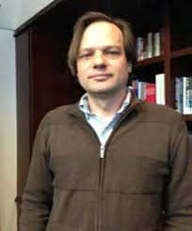
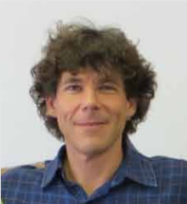
Upphov
Philip Yanos, prof. i psykologi vid John Jay College of Criminal Justice, NYC
David Roe, prof. i psykologi vid University of Haifa, Israel
Paul Lysaker, prof. i psykologi vid Indiana University, Indiana (✞ 2023)
Notes:
NECT är en insats som visat positiva resultat både i utländska och svenska studier.
Socialstyrelsens Nationella riktlinjer för vård och stöd vid schizofreni och schizofreniliknande tillstånd (2018) anger att Hälso- och sjukvården och socialtjänsten bör erbjuda NECT-metoden till personer med schizofreni och schizofreniliknande tillstånd för att minska självstigmatisering (prio3).
https://roi.socialstyrelsen.se/riktlinjer/nationella-riktlinjer-for-vard-och-stod-vid-schizofreni-och-schizofreniliknande-tillstand/4/schizofreni-eller-schizofreniliknande-tillstand-sjalvstigmatisering-psykosocial-insats-for-att-minska-sjalvstigmatisering-enligt-nect-metoden/4.65
EXEMPEL PÅ FORSKNING:
The effectiveness of narrative enhancement and cognitive therapy: a randomized controlled study of a self-stigma intervention.
https://www.ncbi.nlm.nih.gov/pubmed/28424854

Slide 11
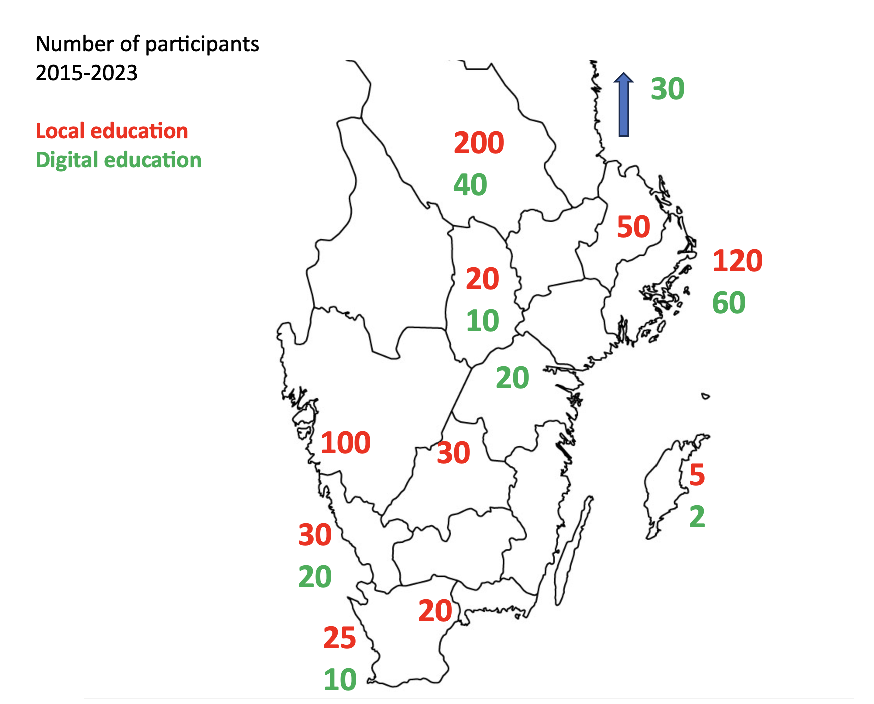

Slide 12
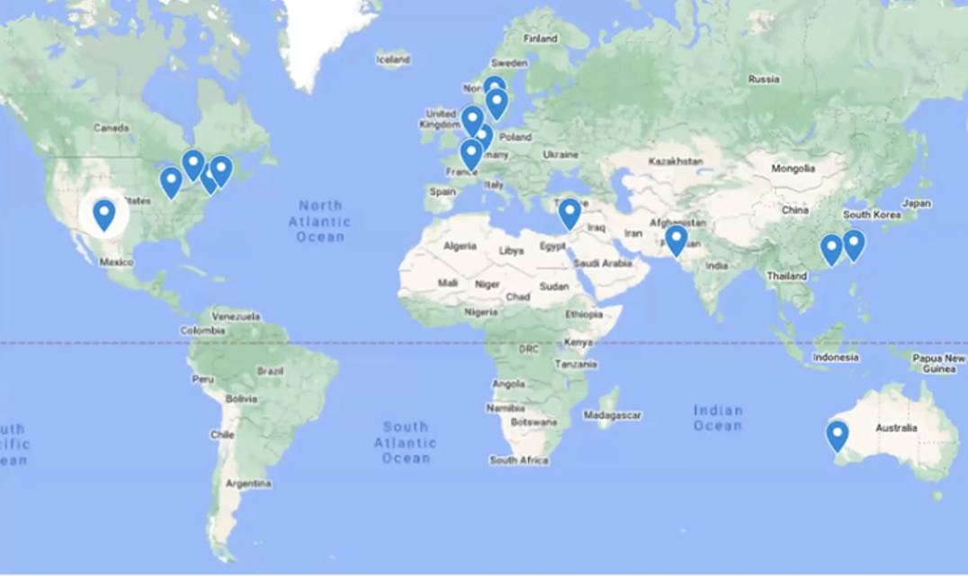
Notes:
Förmedla hopp
En av de viktigaste sakerna med den här utbildningen är att du som gruppledarna förmedlar hopp.
Hopp om att det går att återhämta sig, det går att lära sig hantera svåra situationer, det går att minska besvär och det finns många som har återhämtat sig från en liknande situation som deras.
När du som gruppledare gervfeedback på deltagarnas historier och deras funderingar är möjligheterna och hoppet det viktigaste.
Ha det i åtanke under hela utbildningen.
Hannes, ev. kommentar

Slide 14
Erfarenheter från deltagare
Jag trodde inte att jag hade själstigma som hindrade mig, men nu förstår jag att jag hade det.
Under alla mina år som patient i psykiatrin är det aldrig någon som pratat med mig om det här.
Nu tänker jag att jag har lika mycket värde som alla andra människor.

Slide 15
Stigmatisering – vad är det?
Stigmatisering innebär att medlemmar av sociala kategorier - om vilka andra har negativa uppfattningar eller stereotyper - diskrimineras i sin egenskap av medlemmar i dessa kategorier, av andra medlemmar i samhället. De utgör utgrupper relativt samhällets dominerande grupp.
Ett nedvärderande utpekande, en psykologisk brännmärkning, ett "vi mot dem", ett förakt för personer som avviker.
Notes:
NECT är en insats som visat positiva resultat både i utländska och svenska studier.
Socialstyrelsens Nationella riktlinjer för vård och stöd vid schizofreni och schizofreniliknande tillstånd (2018) anger att Hälso- och sjukvården och socialtjänsten bör erbjuda NECT-metoden till personer med schizofreni och schizofreniliknande tillstånd för att minska självstigmatisering (prio3).
https://roi.socialstyrelsen.se/riktlinjer/nationella-riktlinjer-for-vard-och-stod-vid-schizofreni-och-schizofreniliknande-tillstand/4/schizofreni-eller-schizofreniliknande-tillstand-sjalvstigmatisering-psykosocial-insats-for-att-minska-sjalvstigmatisering-enligt-nect-metoden/4.65
EXEMPEL PÅ FORSKNING:
The effectiveness of narrative enhancement and cognitive therapy: a randomized controlled study of a self-stigma intervention.
https://www.ncbi.nlm.nih.gov/pubmed/28424854

Slide 16
Stigmatisering – vad är det?
Stigma - den avvikandes roll och identitet (Goffman, 1963)
Goffman definierar stigma som ett djupt misskrediterande attribut hos en individ. Det tenderar att reducera henne till att vara endast det som själva stigmat symboliserar.
Tre typer av stigma:
Kroppsliga stigman, exempelvis ett fysiskt handikapp
Karaktärsstigman, exempelvis ett missbruk
Gruppstigman, bland annat religion, etnicitet, klass och kön
Notes:
NECT är en insats som visat positiva resultat både i utländska och svenska studier.
Socialstyrelsens Nationella riktlinjer för vård och stöd vid schizofreni och schizofreniliknande tillstånd (2018) anger att Hälso- och sjukvården och socialtjänsten bör erbjuda NECT-metoden till personer med schizofreni och schizofreniliknande tillstånd för att minska självstigmatisering (prio3).
https://roi.socialstyrelsen.se/riktlinjer/nationella-riktlinjer-for-vard-och-stod-vid-schizofreni-och-schizofreniliknande-tillstand/4/schizofreni-eller-schizofreniliknande-tillstand-sjalvstigmatisering-psykosocial-insats-for-att-minska-sjalvstigmatisering-enligt-nect-metoden/4.65
EXEMPEL PÅ FORSKNING:
The effectiveness of narrative enhancement and cognitive therapy: a randomized controlled study of a self-stigma intervention.
https://www.ncbi.nlm.nih.gov/pubmed/28424854

Slide 17
Stigma: samhällsnivå
Idioti
Imbecillitet
Sinnesslöhet
Psykisk efterblivenhet
Invaliditet
Handikapp
https://sv.wikipedia.org/wiki/Idiot http://www.stiftelsensavstaholm.se
Funktionshinder
Funktionsnedsättning
Funktionsuppsättning
Funktionsvariation
Delaktighetsinskränkning
Funkis
Funkofobi
Notes:
NECT är en insats som visat positiva resultat både i utländska och svenska studier.
Socialstyrelsens Nationella riktlinjer för vård och stöd vid schizofreni och schizofreniliknande tillstånd (2018) anger att Hälso- och sjukvården och socialtjänsten bör erbjuda NECT-metoden till personer med schizofreni och schizofreniliknande tillstånd för att minska självstigmatisering (prio3).
https://roi.socialstyrelsen.se/riktlinjer/nationella-riktlinjer-for-vard-och-stod-vid-schizofreni-och-schizofreniliknande-tillstand/4/schizofreni-eller-schizofreniliknande-tillstand-sjalvstigmatisering-psykosocial-insats-for-att-minska-sjalvstigmatisering-enligt-nect-metoden/4.65
EXEMPEL PÅ FORSKNING:
The effectiveness of narrative enhancement and cognitive therapy: a randomized controlled study of a self-stigma intervention.
https://www.ncbi.nlm.nih.gov/pubmed/28424854

Slide 18
Stigma: psykologisk nivå
Social tillblivelse
Identifikation (grundläggande likhet)
Spegling (visar vem jag är)
Internalisering (blir självuppfattning)
Notes:
NECT är en insats som visat positiva resultat både i utländska och svenska studier.
Socialstyrelsens Nationella riktlinjer för vård och stöd vid schizofreni och schizofreniliknande tillstånd (2018) anger att Hälso- och sjukvården och socialtjänsten bör erbjuda NECT-metoden till personer med schizofreni och schizofreniliknande tillstånd för att minska självstigmatisering (prio3).
https://roi.socialstyrelsen.se/riktlinjer/nationella-riktlinjer-for-vard-och-stod-vid-schizofreni-och-schizofreniliknande-tillstand/4/schizofreni-eller-schizofreniliknande-tillstand-sjalvstigmatisering-psykosocial-insats-for-att-minska-sjalvstigmatisering-enligt-nect-metoden/4.65
EXEMPEL PÅ FORSKNING:
The effectiveness of narrative enhancement and cognitive therapy: a randomized controlled study of a self-stigma intervention.
https://www.ncbi.nlm.nih.gov/pubmed/28424854

Slide 19
Stigma: social (komb.) nivå
Stigmatiserande attityder i samhället
Socialt avståndstagande, öppen diskriminering, ofrivilliga automatiska reaktioner
Medvetenhet om stigma, hopplöshet, låg självkänsla, undvikande som strategi
Minskad delaktighet i samhället (sociala relationer, arbetsliv)
Notes:
NECT är en insats som visat positiva resultat både i utländska och svenska studier.
Socialstyrelsens Nationella riktlinjer för vård och stöd vid schizofreni och schizofreniliknande tillstånd (2018) anger att Hälso- och sjukvården och socialtjänsten bör erbjuda NECT-metoden till personer med schizofreni och schizofreniliknande tillstånd för att minska självstigmatisering (prio3).
https://roi.socialstyrelsen.se/riktlinjer/nationella-riktlinjer-for-vard-och-stod-vid-schizofreni-och-schizofreniliknande-tillstand/4/schizofreni-eller-schizofreniliknande-tillstand-sjalvstigmatisering-psykosocial-insats-for-att-minska-sjalvstigmatisering-enligt-nect-metoden/4.65
EXEMPEL PÅ FORSKNING:
The effectiveness of narrative enhancement and cognitive therapy: a randomized controlled study of a self-stigma intervention.
https://www.ncbi.nlm.nih.gov/pubmed/28424854

Slide 20
Corrigans modell – 4 nivåer av självstigma
Medvetenhet om omgivningens attityder och fördomar (Aware)
Instämmande i dessa attityder och fördomar (Agree)
Tillämpning på den egna personen (Apply)
Nedvärdering av den egna personen (Harm)
Successiv internalisering av omgivningens uppfattningar och medför succesivt större ”skador” på självuppfattning, självkänsla etc.
Notes:
NECT är en insats som visat positiva resultat både i utländska och svenska studier.
Socialstyrelsens Nationella riktlinjer för vård och stöd vid schizofreni och schizofreniliknande tillstånd (2018) anger att Hälso- och sjukvården och socialtjänsten bör erbjuda NECT-metoden till personer med schizofreni och schizofreniliknande tillstånd för att minska självstigmatisering (prio3).
https://roi.socialstyrelsen.se/riktlinjer/nationella-riktlinjer-for-vard-och-stod-vid-schizofreni-och-schizofreniliknande-tillstand/4/schizofreni-eller-schizofreniliknande-tillstand-sjalvstigmatisering-psykosocial-insats-for-att-minska-sjalvstigmatisering-enligt-nect-metoden/4.65
EXEMPEL PÅ FORSKNING:
The effectiveness of narrative enhancement and cognitive therapy: a randomized controlled study of a self-stigma intervention.
https://www.ncbi.nlm.nih.gov/pubmed/28424854

Slide 21
Pilotstudie i Göteborg 2015-16
Screening av patienter i öppenvård med självstigmaformulär
Före-efter studie med ca 50 deltagare i grupper med 6-8 deltagare
Resultatmått
Självstigma (SSMIS-SF) 20 items
Livskvalitet (MANSA) 12 items
Självkänsla (Rosenberg) 10 items
Notes:
NECT är en insats som visat positiva resultat både i utländska och svenska studier.
Socialstyrelsens Nationella riktlinjer för vård och stöd vid schizofreni och schizofreniliknande tillstånd (2018) anger att Hälso- och sjukvården och socialtjänsten bör erbjuda NECT-metoden till personer med schizofreni och schizofreniliknande tillstånd för att minska självstigmatisering (prio3).
https://roi.socialstyrelsen.se/riktlinjer/nationella-riktlinjer-for-vard-och-stod-vid-schizofreni-och-schizofreniliknande-tillstand/4/schizofreni-eller-schizofreniliknande-tillstand-sjalvstigmatisering-psykosocial-insats-for-att-minska-sjalvstigmatisering-enligt-nect-metoden/4.65
EXEMPEL PÅ FORSKNING:
The effectiveness of narrative enhancement and cognitive therapy: a randomized controlled study of a self-stigma intervention.
https://www.ncbi.nlm.nih.gov/pubmed/28424854

Slide 22
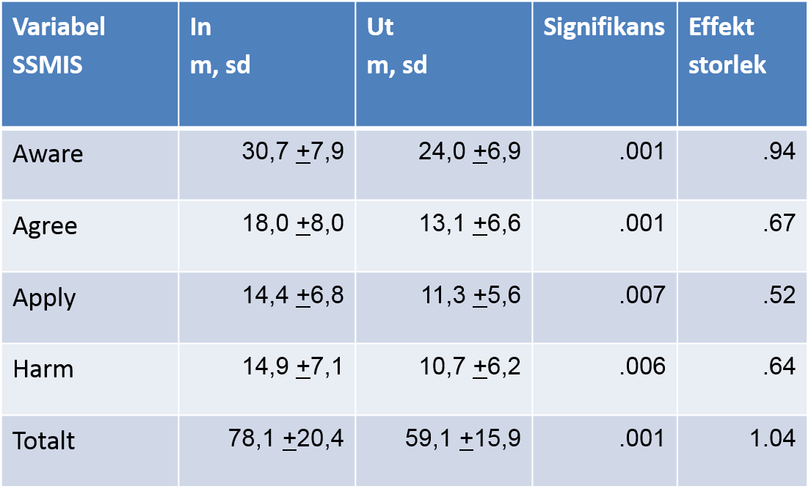
Resultat självstigma före-efter, n=31
Notes:
NECT är en insats som visat positiva resultat både i utländska och svenska studier.
Socialstyrelsens Nationella riktlinjer för vård och stöd vid schizofreni och schizofreniliknande tillstånd (2018) anger att Hälso- och sjukvården och socialtjänsten bör erbjuda NECT-metoden till personer med schizofreni och schizofreniliknande tillstånd för att minska självstigmatisering (prio3).
https://roi.socialstyrelsen.se/riktlinjer/nationella-riktlinjer-for-vard-och-stod-vid-schizofreni-och-schizofreniliknande-tillstand/4/schizofreni-eller-schizofreniliknande-tillstand-sjalvstigmatisering-psykosocial-insats-for-att-minska-sjalvstigmatisering-enligt-nect-metoden/4.65
EXEMPEL PÅ FORSKNING:
The effectiveness of narrative enhancement and cognitive therapy: a randomized controlled study of a self-stigma intervention.
https://www.ncbi.nlm.nih.gov/pubmed/28424854

Slide 23
Resultat självstigma före-efter, n=31
Notes:
NECT är en insats som visat positiva resultat både i utländska och svenska studier.
Socialstyrelsens Nationella riktlinjer för vård och stöd vid schizofreni och schizofreniliknande tillstånd (2018) anger att Hälso- och sjukvården och socialtjänsten bör erbjuda NECT-metoden till personer med schizofreni och schizofreniliknande tillstånd för att minska självstigmatisering (prio3).
https://roi.socialstyrelsen.se/riktlinjer/nationella-riktlinjer-for-vard-och-stod-vid-schizofreni-och-schizofreniliknande-tillstand/4/schizofreni-eller-schizofreniliknande-tillstand-sjalvstigmatisering-psykosocial-insats-for-att-minska-sjalvstigmatisering-enligt-nect-metoden/4.65
EXEMPEL PÅ FORSKNING:
The effectiveness of narrative enhancement and cognitive therapy: a randomized controlled study of a self-stigma intervention.
https://www.ncbi.nlm.nih.gov/pubmed/28424854

Slide 24
The effectiveness of narrative enhancement and cognitive therapy: a randomized controlled study of a self-stigma intervention (Hansson, Lexén & Holmén, 2017)
ABSTRACT.
Method: After screening for eligibility 106 participants were included in a randomized controlled trial using a waitlist control group, of which 87 completed the study. Assessments were made at baseline, at termination of the intervention, and at a 6-month follow-up (intervention group only).
Results: The results showed that NECT was effective in reducing self-stigma and improving self-esteem compared to treatment as usual only. No differences were shown regarding subjective quality of life. Changes shown in the intervention group at termination of intervention were stable at the 6-month follow-up. A regression analysis showed that there was a positive relationship between exposure to the intervention and reduction of self-stigma.
Conclusions: The conclusion of the present study is that, using a sample size with adequate power, NECT seems to be an effective intervention with regard to diminishing selfstigma and improving self-esteem, and that these improvements were stable at a 6-month follow-up. There was a distinct relationship between number of sessions attended and improvements in self-stigma and self-esteem controlling for confounding factors. This puts attention to the importance of creating a group climate which facilitate and encourage participation through the various phases of the intervention.
Notes:
NECT är en insats som visat positiva resultat både i utländska och svenska studier.
Socialstyrelsens Nationella riktlinjer för vård och stöd vid schizofreni och schizofreniliknande tillstånd (2018) anger att Hälso- och sjukvården och socialtjänsten bör erbjuda NECT-metoden till personer med schizofreni och schizofreniliknande tillstånd för att minska självstigmatisering (prio3).
https://roi.socialstyrelsen.se/riktlinjer/nationella-riktlinjer-for-vard-och-stod-vid-schizofreni-och-schizofreniliknande-tillstand/4/schizofreni-eller-schizofreniliknande-tillstand-sjalvstigmatisering-psykosocial-insats-for-att-minska-sjalvstigmatisering-enligt-nect-metoden/4.65
EXEMPEL PÅ FORSKNING:
The effectiveness of narrative enhancement and cognitive therapy: a randomized controlled study of a self-stigma intervention.
https://www.ncbi.nlm.nih.gov/pubmed/28424854

Slide 25
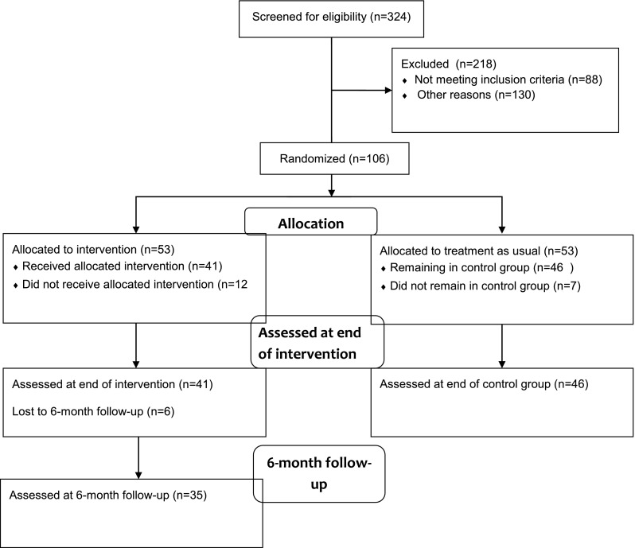
Notes:
NECT är en insats som visat positiva resultat både i utländska och svenska studier.
Socialstyrelsens Nationella riktlinjer för vård och stöd vid schizofreni och schizofreniliknande tillstånd (2018) anger att Hälso- och sjukvården och socialtjänsten bör erbjuda NECT-metoden till personer med schizofreni och schizofreniliknande tillstånd för att minska självstigmatisering (prio3).
https://roi.socialstyrelsen.se/riktlinjer/nationella-riktlinjer-for-vard-och-stod-vid-schizofreni-och-schizofreniliknande-tillstand/4/schizofreni-eller-schizofreniliknande-tillstand-sjalvstigmatisering-psykosocial-insats-for-att-minska-sjalvstigmatisering-enligt-nect-metoden/4.65
EXEMPEL PÅ FORSKNING:
The effectiveness of narrative enhancement and cognitive therapy: a randomized controlled study of a self-stigma intervention.
https://www.ncbi.nlm.nih.gov/pubmed/28424854

Slide 26
Variable | Intervention group |  | Control group
 | N (53) | % | N (53) | %
Sex
Male | 25 | 47.2 | 27 | 50.9
Female | 28 | 52.8 | 26 | 49.1
Age (m, sd) | 45.1 | 11.5 | 45.3 | 10.9
Living situation
Alone | 35 | 70 | 34 | 65.4
Partner | 5 | 10 | 13 | 25
Parents | 3 | 6 | 4 | 7.7
Other | 7 | 14 | 1 | 1.9
Education
Primary school | 6 | 11.3 | 9 | 17
High school | 26 | 49.1 | 20 | 37.7
University | 21 | 39.6 | 24 | 45.3
Notes:
NECT är en insats som visat positiva resultat både i utländska och svenska studier.
Socialstyrelsens Nationella riktlinjer för vård och stöd vid schizofreni och schizofreniliknande tillstånd (2018) anger att Hälso- och sjukvården och socialtjänsten bör erbjuda NECT-metoden till personer med schizofreni och schizofreniliknande tillstånd för att minska självstigmatisering (prio3).
https://roi.socialstyrelsen.se/riktlinjer/nationella-riktlinjer-for-vard-och-stod-vid-schizofreni-och-schizofreniliknande-tillstand/4/schizofreni-eller-schizofreniliknande-tillstand-sjalvstigmatisering-psykosocial-insats-for-att-minska-sjalvstigmatisering-enligt-nect-metoden/4.65
EXEMPEL PÅ FORSKNING:
The effectiveness of narrative enhancement and cognitive therapy: a randomized controlled study of a self-stigma intervention.
https://www.ncbi.nlm.nih.gov/pubmed/28424854

Slide 27
Working situation
Working | 14 | 26.9 | 10 | 18.9
Unemployed | 14 | 26.9 | 14 | 26.4
In education | 23 | 44.2 | 27 | 50.9
Pension | 1 | 1.9 | 2 | 3.8
Contacts with mental health care
No. of years (m, sd) | 18.7 | 10.2 | 17.4 | 13.6
No. of inpatient admissions (m, sd) | 4.0 | 4.7 | 3.2 | 3.5
Involuntary admissions (yes) | 25 | 47.2 | 30 | 56.6
Diagnosis (N = 76)ª
Psychosis | 24 | 64.9 | 28 | 71.8
Depression, anxiety | 6 | 16.2 | 6 | 15.4
Other | 7 | 18.9 | 5 | 12.8
Notes:
NECT är en insats som visat positiva resultat både i utländska och svenska studier.
Socialstyrelsens Nationella riktlinjer för vård och stöd vid schizofreni och schizofreniliknande tillstånd (2018) anger att Hälso- och sjukvården och socialtjänsten bör erbjuda NECT-metoden till personer med schizofreni och schizofreniliknande tillstånd för att minska självstigmatisering (prio3).
https://roi.socialstyrelsen.se/riktlinjer/nationella-riktlinjer-for-vard-och-stod-vid-schizofreni-och-schizofreniliknande-tillstand/4/schizofreni-eller-schizofreniliknande-tillstand-sjalvstigmatisering-psykosocial-insats-for-att-minska-sjalvstigmatisering-enligt-nect-metoden/4.65
EXEMPEL PÅ FORSKNING:
The effectiveness of narrative enhancement and cognitive therapy: a randomized controlled study of a self-stigma intervention.
https://www.ncbi.nlm.nih.gov/pubmed/28424854

Slide 28
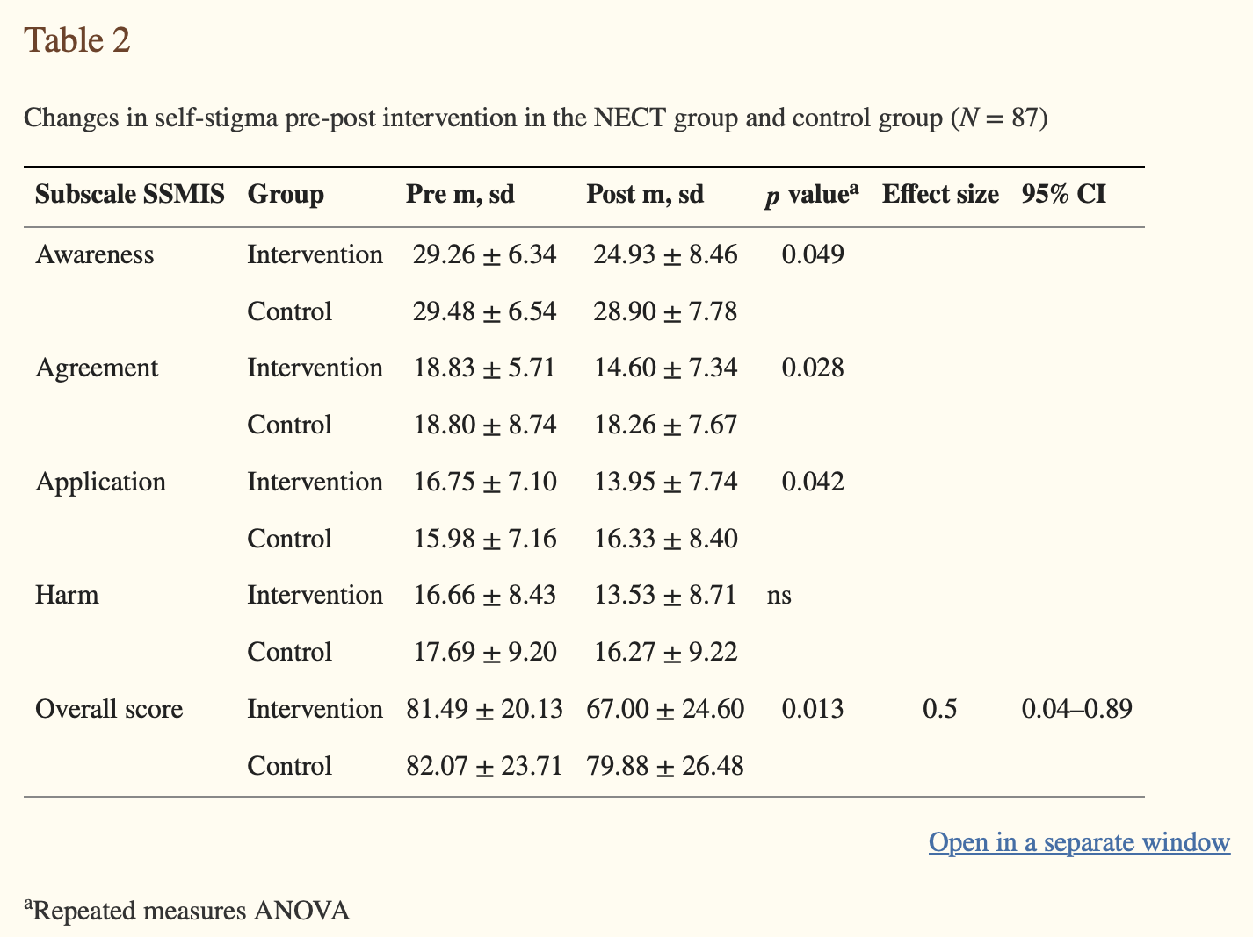
Notes:
NECT är en insats som visat positiva resultat både i utländska och svenska studier.
Socialstyrelsens Nationella riktlinjer för vård och stöd vid schizofreni och schizofreniliknande tillstånd (2018) anger att Hälso- och sjukvården och socialtjänsten bör erbjuda NECT-metoden till personer med schizofreni och schizofreniliknande tillstånd för att minska självstigmatisering (prio3).
https://roi.socialstyrelsen.se/riktlinjer/nationella-riktlinjer-for-vard-och-stod-vid-schizofreni-och-schizofreniliknande-tillstand/4/schizofreni-eller-schizofreniliknande-tillstand-sjalvstigmatisering-psykosocial-insats-for-att-minska-sjalvstigmatisering-enligt-nect-metoden/4.65
EXEMPEL PÅ FORSKNING:
The effectiveness of narrative enhancement and cognitive therapy: a randomized controlled study of a self-stigma intervention.
https://www.ncbi.nlm.nih.gov/pubmed/28424854

Slide 29
Kompletterande innehåll
Färdigheter för gruppledare
Kognitiv funktionsförmåga
Gruppsamman-sättning
Rekrytering
av deltagare
Material och
annat stöd
Målgrupper
& anpassningar
Notes:
Rama in: Innebär att skapa trygghet genom att hjälpa gruppen att identifiera var i programmet man befinner sig. Inled med att återknyta till föregående session. Ange kort vad dagens session kommer att bestå i. Avsluta med att säga något sammanfattandebom vad ni gjort i dag och eventuellt om vad ni ska fortsätta med nästa gång. Styra mål och lärande: Att ha en idé om vad man tänker att gruppen ska få ut av en viss session och anpassa innehåll och takt utifrån det. Det kan innebära att man inte blir klar med sessionens innehåll vissa gånger, så som den beskrivs i manualen, och att det en annan gång går fortare än man tänkt. Det viktiga är vad deltagarna får med sig, inte att kunna bocka av alla moment i manualen. Ge input: Som gruppledare påverkar man intensiteten i samspelet genom både tempo och grad av känslomässig kontakt (t ex röst, blickkontakt). Om intensiteten är låg riskerar man att deltagarna blir antingen osäkra eller distraherade av andra intryck. Det kan även bli för mycket åt andra hållet, så att det upplevs som krävande. Sträva efter balans. Anpassa: Försök att vara uppmärksam på deltagarnas reaktioner, både i känslor och beteende. Här kan den gruppledare som är biträdande fylla en viktig funktion för att fånga upp om enskilda deltagare t ex inte hänger med i det som sägs, inte får talutrymme eller känner sig obekväma på ett sätt som inte är bra. Upprätthåll överenskommelser: En uppgift för gruppledaren är att se till att de gemensamma regler gruppen enades om vid den första sessionen upprätthålls. Om någon bryter mot överenskommelsen är det gruppledarnas ansvar att agera på lämpligt sätt, om det så bara är med en kommentar. Det skapar trygghet för gruppmedlemmarna att gruppledaren visar att de gemensamma reglerna faktiskt gäller. Hantera oväntade situationer: Gruppledarfärdigheter innebär till stor del att man kan hålla gruppen samman och lotsa den vidare även då samspelet inte blir som planerat. Det kan t ex gälla att en deltagare uttrycker något som faller helt utanför samtalets ram, som sårar en annan gruppmedlem eller som uppenbart uttrycker psykiatriska symtom, som paranoia. Man kan behöva ta ställning till om man ska stanna till vid det som händer och reda ut det eller bara kommentera kort och rikta uppmärksamheten mot att gå vidare i dagens session.

Slide 30
Tänkbara diskussionsfrågor
Delprogrammen
Erfarenheter och problem inom 1-5
Manualen
Innehållet, skrivövningarna, återkoppling till varandra
Rekrytering
Gruppsammansättning
Gruppledare, konstellation
Färdigheter för gruppledare
Nätverk och utbyte
Deltagarnas närvaro
Deltagarnas upplevda svårigheter vid deltagande
Deltagarnas erfarenheter av förändring/förbättring
NECT:s relation till andra gruppinterventioner
ÄMNEN
PERSONER & SITUATIONER?
Notes:
NECT – en metod för att upptäcka och hantera självstigma
NECT (Narrative Enhancement and Cognitive Therapy) är en utbildning för personer med egen erfarenhet i att lära sig att lägga märke till och handskas med självstigma.
Självstigma är vanligt bland personer med psykisk ohälsa och har ofta stor inverkan på möjligheterna att leva i samhället. Självstigma innebär att en person har börjat tro att stereotypa uppfattningar om psykisk sjukdom är sanna och stämmer på hen, till exempel att någon med schizofreni inte kan förbättras, arbeta eller uppleva en meningsfull tillvaro.
NECT har utvecklats av Philip Yanos, David Roe och Paul Lysaker.
Den svenska utgåvan är översatt och har då fått namnet ”Att utveckla sin person­liga ­historia och minska självstigma”. Upplagan har tagits fram och uppdaterats i ett samarbete mellan Hjärnkoll, Psykiatri Psykos vid Sahlgrenska Universitets­sjukhuset, Centrum för Evidensbaserade Psykosociala Insatser (CEPI) och Uppdrag Psykisk Hälsa.

Slide 31
Övning: Presentera NECT för en patient
Tre och tre
2-3 minuter var (all presenterar för de andra)
Lägg fram det som ett förslag där du beskriver vad NECT är, hur det går till och vad det går ut på.
Försök att presentera erbjudandet på ett sätt som gör det lätt att tacka ja.
Notes:
Finns flygblad och affisch att ladda ner från
https://www.psykosr.se/bra-vard/nect/

Slide 32
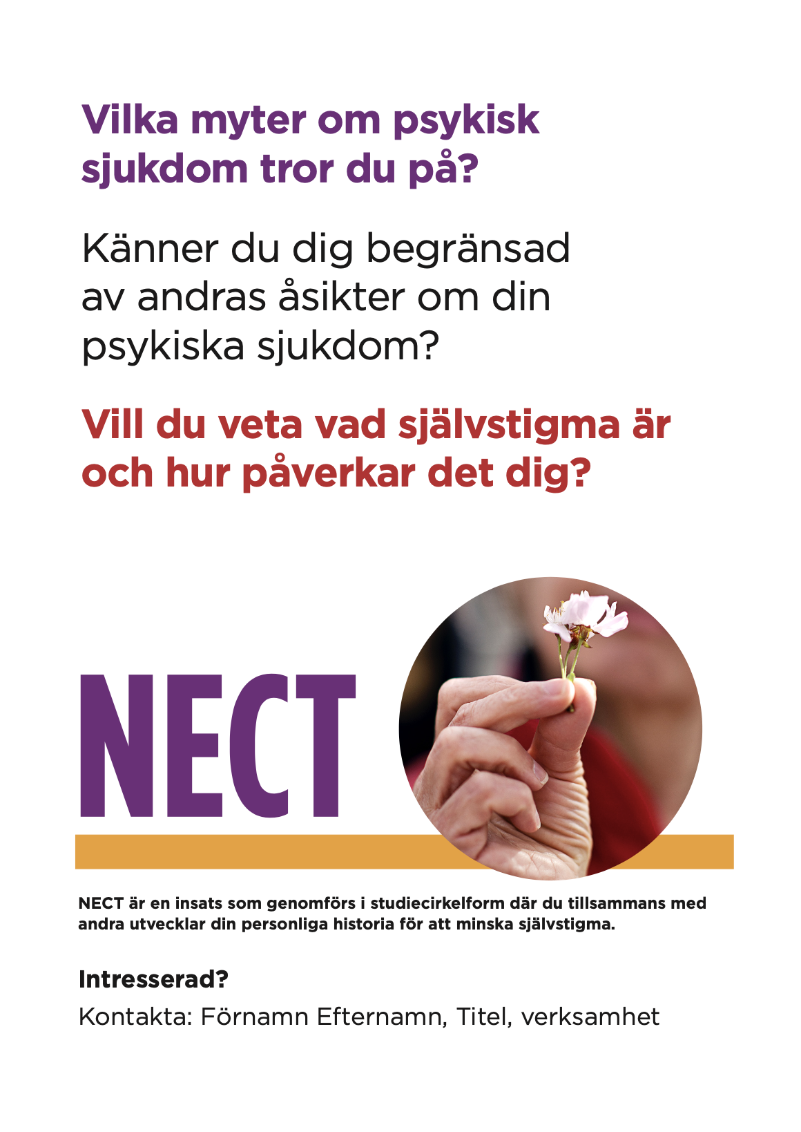
Rekrytering av deltagare
Personlig kännedom om personer som kan vara aktuella
Anslag i väntrum, affisch/informationsblad som beskriver NECT
Kan presenteras som en kurs i att förstå sig på och lära sig hantera självstigma
Presentera NECT på patient- och närståendeutbildningar
Notes:
Finns flygblad och affisch att ladda ner från
https://www.psykosr.se/bra-vard/nect/

Slide 33
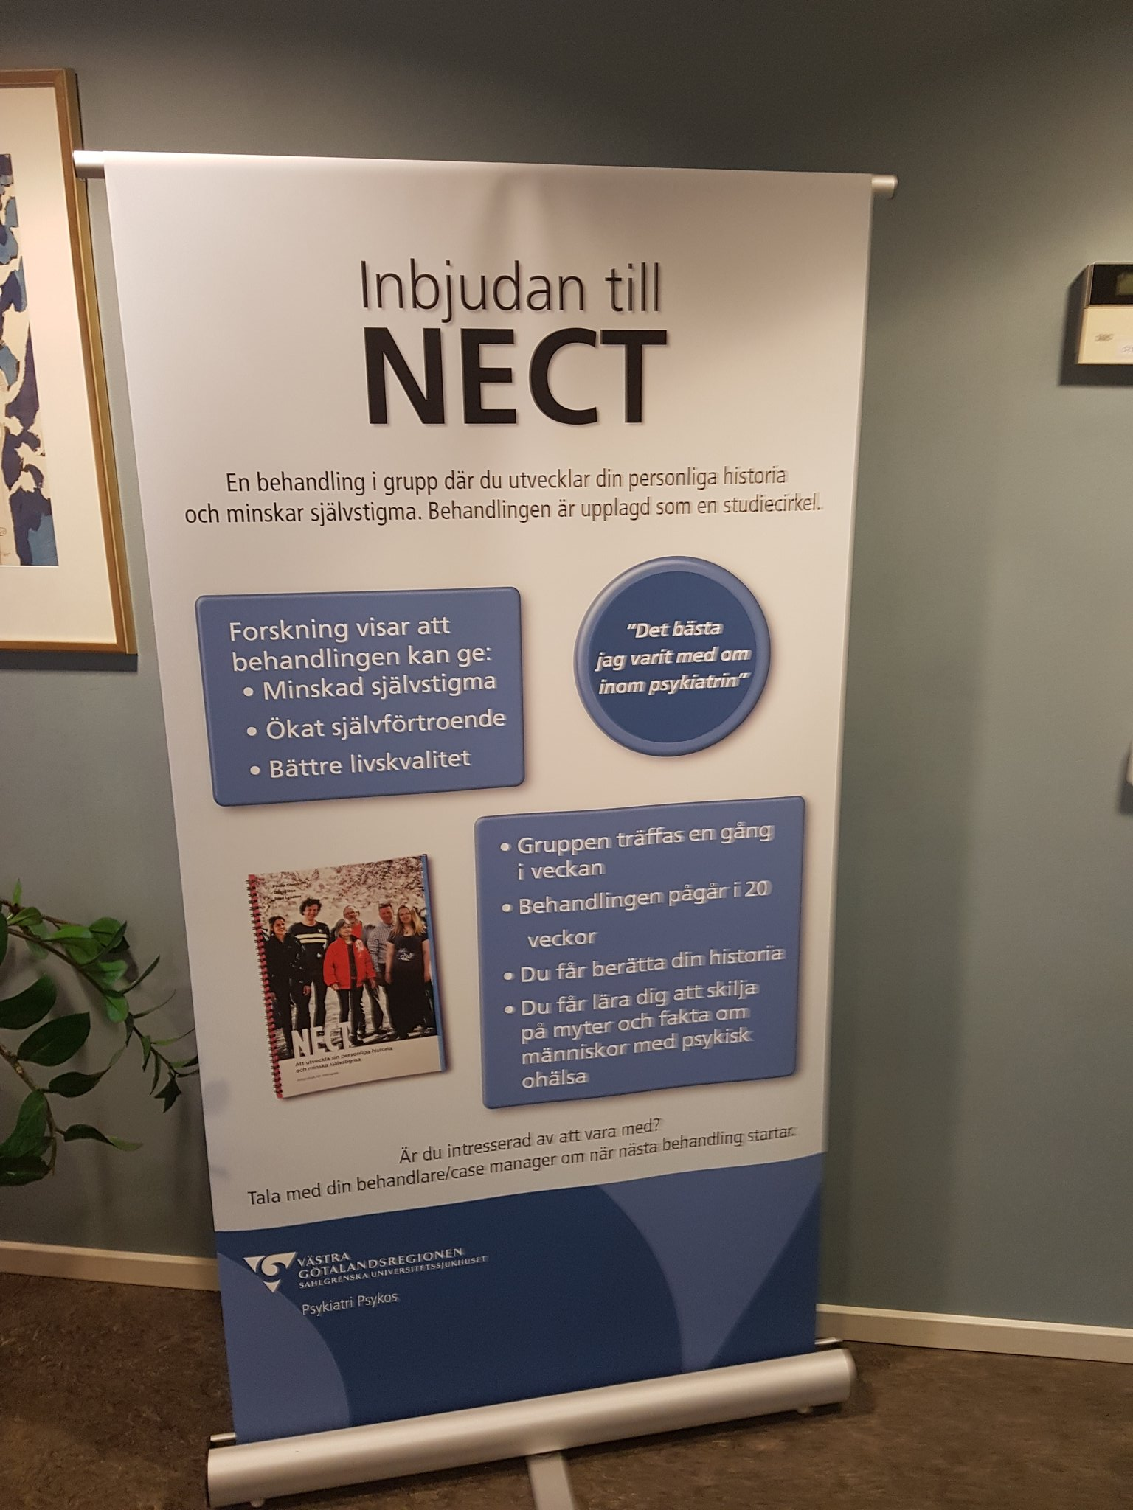
Rekrytering av deltagare
Personlig kännedom om personer som kan vara aktuella
Anslag i väntrum, affisch/informationsblad som beskriver NECT
Kan presenteras som en kurs i att förstå sig på och lära sig hantera självstigma
Presentera NECT på patient- och närståendeutbildningar
Notes:
Finns flygblad och affisch att ladda ner från
https://www.psykosr.se/bra-vard/nect/

Slide 34
Gruppsammansättning/matchning
Olika svårigheter och funktionsnivå
Personer som pratar mycket eller som pratar lite
Olika språkkunskaper
Det är sällan det är praktiskt möjligt att matcha helt
Notes:
Det är sällan det är praktiskt möjligt att matcha, men kan vara bra att ha i åtanke

Slide 35
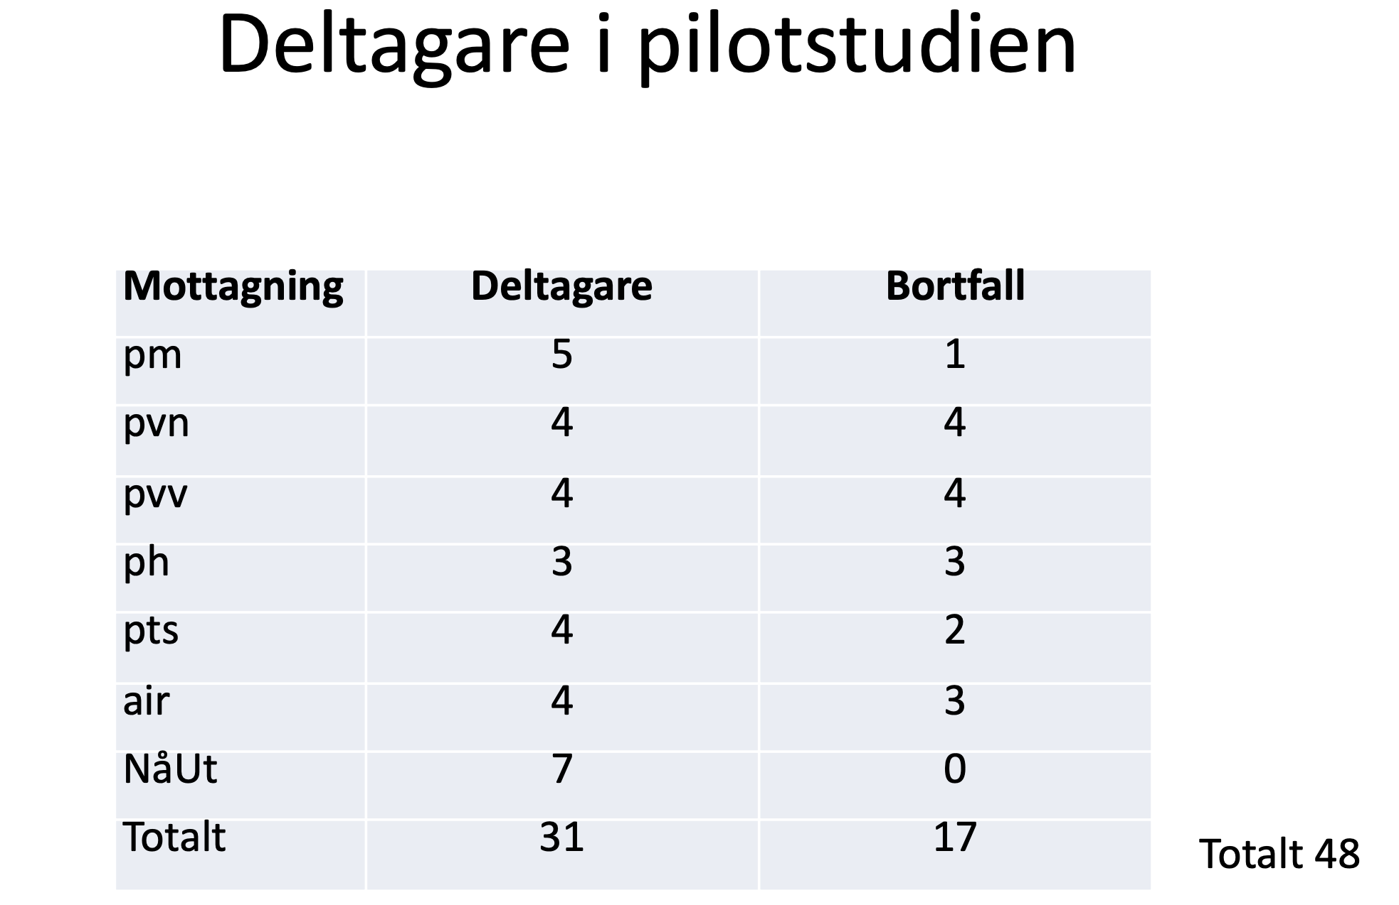
Gruppsammansättning
Notes:
Det är sällan det är praktiskt möjligt att matcha, men kan vara bra att ha i åtanke

Slide 36
Kognitiva funktionsnedsättningar
Vilka svårigheter kan förekomma?
Exekutiv funktion
Abstraktion
Minne
Perspektivtagande
Social sammanhangstolkning
Tolkning av sinnesintryck
Notes:
Exekutiv funktion: Förmåga att planera och genomföra uppgifter. Kräver förmåga att samordna olika målsättningar och delaktiviteter. Brister kan visa sig i att man inte kommer i tid, kan behålla fokus eller energi genom en hel session. Abstraktion:
Att kunna förstå och själv använda abstrakta begrepp. (motsvarande Konkret, sådant man kan se och ta på rent fysiskt) Både "stigma" och "självstigmatisering" är exempel på sådana. Man kan behöva förklara sådana begrepp genom att ge exempel på sitiationer, upplevelser och konsekvenser av stigmatisering för att göra undervisningen mer konkret. Minne: Minne är förmågan att lagra ,återkalla och återge information. Arbetsminnet avgör hur många "delar" man kan ha aktuella för sig SAMTIDIGT, medan korttidsminnet är funktionen att komma ihåg t ex vad den andra personen nyss sa, var man nyligen lagt sina nycklar eller vilken tid ett möte ska starta. Perspektivtagande: Innebär att förstå hur situationer uppfattas ur en annan människas synvinkel. En förutsättning för att kunna göra det är bl a att kunna avläsa andras ansiktsuttryck och kroppsspråk. Perspektivtagande är en förutsättning för ett fungerande socialt samspel med andra. Social sammanhangstolkning: Förmåga att tolka sociala situationer - att förstå vad det är som andra "håller på med" när de agerar på ett visst sätt tillsammans. Ex: att man sitter vänd mot varandra, söker ögonkontakt eller hur man placerar sig i rummet i förhållande till andra. Perspektivtagande förmåga är en förutsättning för att kunna tolka sociala situationer. Brister inom detta område kan leda till att man undviker gruppaktiviteter eller att man tycker att fikarasten är den jobbigaste delen av en NECT-session. Tolkning av sinnesintryck: Innebär att kunna uppfatta och kunna avläsa de egna sinnesintrycken, både inifrånkommande (till exempel hunger, trötthet, illamående) och utifrånkommande (till exempel ljud, ljus, temperatur, smärta). Man kan reagera på till exempel kyla eller värme i ett rum, på ett sätt som är svårt för andra att sätta sig in i, som att man behåller sin jacka på inomhus på grund av att man inte känner att det är varmt eller märker att man själv svettas.

Slide 37
Färdigheter för gruppledare
Rama in skapa trygghet
Styra mål och lärande
Ge input reglera intensiteten
Anpassa observera reaktioner
Upprätthåll överenskommelser
Hantera oväntade situationer
Notes:
Rama in: Innebär att skapa trygghet genom att hjälpa gruppen att identifiera var i programmet man befinner sig. Inled med att återknyta till föregående session. Ange kort vad dagens session kommer att bestå i. Avsluta med att säga något sammanfattandebom vad ni gjort i dag och eventuellt om vad ni ska fortsätta med nästa gång. Styra mål och lärande: Att ha en idé om vad man tänker att gruppen ska få ut av en viss session och anpassa innehåll och takt utifrån det. Det kan innebära att man inte blir klar med sessionens innehåll vissa gånger, så som den beskrivs i manualen, och att det en annan gång går fortare än man tänkt. Det viktiga är vad deltagarna får med sig, inte att kunna bocka av alla moment i manualen. Ge input: Som gruppledare påverkar man intensiteten i samspelet genom både tempo och grad av känslomässig kontakt (t ex röst, blickkontakt). Om intensiteten är låg riskerar man att deltagarna blir antingen osäkra eller distraherade av andra intryck. Det kan även bli för mycket åt andra hållet, så att det upplevs som krävande. Sträva efter balans. Anpassa: Försök att vara uppmärksam på deltagarnas reaktioner, både i känslor och beteende. Här kan den gruppledare som är biträdande fylla en viktig funktion för att fånga upp om enskilda deltagare t ex inte hänger med i det som sägs, inte får talutrymme eller känner sig obekväma på ett sätt som inte är bra. Upprätthåll överenskommelser: En uppgift för gruppledaren är att se till att de gemensamma regler gruppen enades om vid den första sessionen upprätthålls. Om någon bryter mot överenskommelsen är det gruppledarnas ansvar att agera på lämpligt sätt, om det så bara är med en kommentar. Det skapar trygghet för gruppmedlemmarna att gruppledaren visar att de gemensamma reglerna faktiskt gäller. Hantera oväntade situationer: Gruppledarfärdigheter innebär till stor del att man kan hålla gruppen samman och lotsa den vidare även då samspelet inte blir som planerat. Det kan t ex gälla att en deltagare uttrycker något som faller helt utanför samtalets ram, som sårar en annan gruppmedlem eller som uppenbart uttrycker psykiatriska symtom, som paranoia. Man kan behöva ta ställning till om man ska stanna till vid det som händer och reda ut det eller bara kommentera kort och rikta uppmärksamheten mot att gå vidare i dagens session.

Slide 38
Målgrupper
Forskningsstödet för NECT som sjukvårdande behandling avser (främst) psykossjukdom
Innehållet är relevant för andra stigmatiserade målgrupper
Det kan med fördel användas i studiecirkelformat och kan då inte anses vara förenat med ”risker”
Orienterande utbildningar om självstigma och vad NECT är finns för flera målgrupper och har då olika omfattning och inriktning
Notes:
Rama in: Innebär att skapa trygghet genom att hjälpa gruppen att identifiera var i programmet man befinner sig. Inled med att återknyta till föregående session. Ange kort vad dagens session kommer att bestå i. Avsluta med att säga något sammanfattandebom vad ni gjort i dag och eventuellt om vad ni ska fortsätta med nästa gång. Styra mål och lärande: Att ha en idé om vad man tänker att gruppen ska få ut av en viss session och anpassa innehåll och takt utifrån det. Det kan innebära att man inte blir klar med sessionens innehåll vissa gånger, så som den beskrivs i manualen, och att det en annan gång går fortare än man tänkt. Det viktiga är vad deltagarna får med sig, inte att kunna bocka av alla moment i manualen. Ge input: Som gruppledare påverkar man intensiteten i samspelet genom både tempo och grad av känslomässig kontakt (t ex röst, blickkontakt). Om intensiteten är låg riskerar man att deltagarna blir antingen osäkra eller distraherade av andra intryck. Det kan även bli för mycket åt andra hållet, så att det upplevs som krävande. Sträva efter balans. Anpassa: Försök att vara uppmärksam på deltagarnas reaktioner, både i känslor och beteende. Här kan den gruppledare som är biträdande fylla en viktig funktion för att fånga upp om enskilda deltagare t ex inte hänger med i det som sägs, inte får talutrymme eller känner sig obekväma på ett sätt som inte är bra. Upprätthåll överenskommelser: En uppgift för gruppledaren är att se till att de gemensamma regler gruppen enades om vid den första sessionen upprätthålls. Om någon bryter mot överenskommelsen är det gruppledarnas ansvar att agera på lämpligt sätt, om det så bara är med en kommentar. Det skapar trygghet för gruppmedlemmarna att gruppledaren visar att de gemensamma reglerna faktiskt gäller. Hantera oväntade situationer: Gruppledarfärdigheter innebär till stor del att man kan hålla gruppen samman och lotsa den vidare även då samspelet inte blir som planerat. Det kan t ex gälla att en deltagare uttrycker något som faller helt utanför samtalets ram, som sårar en annan gruppmedlem eller som uppenbart uttrycker psykiatriska symtom, som paranoia. Man kan behöva ta ställning till om man ska stanna till vid det som händer och reda ut det eller bara kommentera kort och rikta uppmärksamheten mot att gå vidare i dagens session.

Slide 39
Begränsningar
Arbetsmaterialet finns för grupper med självstigma som kan känna igen sig i uttrycken (1) psykisk sjukdom (2) psykisk ohälsa
eller
(3) som är närstående
Notes:
Rama in: Innebär att skapa trygghet genom att hjälpa gruppen att identifiera var i programmet man befinner sig. Inled med att återknyta till föregående session. Ange kort vad dagens session kommer att bestå i. Avsluta med att säga något sammanfattandebom vad ni gjort i dag och eventuellt om vad ni ska fortsätta med nästa gång. Styra mål och lärande: Att ha en idé om vad man tänker att gruppen ska få ut av en viss session och anpassa innehåll och takt utifrån det. Det kan innebära att man inte blir klar med sessionens innehåll vissa gånger, så som den beskrivs i manualen, och att det en annan gång går fortare än man tänkt. Det viktiga är vad deltagarna får med sig, inte att kunna bocka av alla moment i manualen. Ge input: Som gruppledare påverkar man intensiteten i samspelet genom både tempo och grad av känslomässig kontakt (t ex röst, blickkontakt). Om intensiteten är låg riskerar man att deltagarna blir antingen osäkra eller distraherade av andra intryck. Det kan även bli för mycket åt andra hållet, så att det upplevs som krävande. Sträva efter balans. Anpassa: Försök att vara uppmärksam på deltagarnas reaktioner, både i känslor och beteende. Här kan den gruppledare som är biträdande fylla en viktig funktion för att fånga upp om enskilda deltagare t ex inte hänger med i det som sägs, inte får talutrymme eller känner sig obekväma på ett sätt som inte är bra. Upprätthåll överenskommelser: En uppgift för gruppledaren är att se till att de gemensamma regler gruppen enades om vid den första sessionen upprätthålls. Om någon bryter mot överenskommelsen är det gruppledarnas ansvar att agera på lämpligt sätt, om det så bara är med en kommentar. Det skapar trygghet för gruppmedlemmarna att gruppledaren visar att de gemensamma reglerna faktiskt gäller. Hantera oväntade situationer: Gruppledarfärdigheter innebär till stor del att man kan hålla gruppen samman och lotsa den vidare även då samspelet inte blir som planerat. Det kan t ex gälla att en deltagare uttrycker något som faller helt utanför samtalets ram, som sårar en annan gruppmedlem eller som uppenbart uttrycker psykiatriska symtom, som paranoia. Man kan behöva ta ställning till om man ska stanna till vid det som händer och reda ut det eller bara kommentera kort och rikta uppmärksamheten mot att gå vidare i dagens session.

Slide 40
NECT för närstående
NECT har testats i en pilotomgång med ett anpassat arbetsmaterial för en grupp närstående vid en psykiatrisk mottagning i Göteborg (2021).
Materialet finns för nedladdning
http://www.abrams.nu
Notes:
Rama in: Innebär att skapa trygghet genom att hjälpa gruppen att identifiera var i programmet man befinner sig. Inled med att återknyta till föregående session. Ange kort vad dagens session kommer att bestå i. Avsluta med att säga något sammanfattandebom vad ni gjort i dag och eventuellt om vad ni ska fortsätta med nästa gång. Styra mål och lärande: Att ha en idé om vad man tänker att gruppen ska få ut av en viss session och anpassa innehåll och takt utifrån det. Det kan innebära att man inte blir klar med sessionens innehåll vissa gånger, så som den beskrivs i manualen, och att det en annan gång går fortare än man tänkt. Det viktiga är vad deltagarna får med sig, inte att kunna bocka av alla moment i manualen. Ge input: Som gruppledare påverkar man intensiteten i samspelet genom både tempo och grad av känslomässig kontakt (t ex röst, blickkontakt). Om intensiteten är låg riskerar man att deltagarna blir antingen osäkra eller distraherade av andra intryck. Det kan även bli för mycket åt andra hållet, så att det upplevs som krävande. Sträva efter balans. Anpassa: Försök att vara uppmärksam på deltagarnas reaktioner, både i känslor och beteende. Här kan den gruppledare som är biträdande fylla en viktig funktion för att fånga upp om enskilda deltagare t ex inte hänger med i det som sägs, inte får talutrymme eller känner sig obekväma på ett sätt som inte är bra. Upprätthåll överenskommelser: En uppgift för gruppledaren är att se till att de gemensamma regler gruppen enades om vid den första sessionen upprätthålls. Om någon bryter mot överenskommelsen är det gruppledarnas ansvar att agera på lämpligt sätt, om det så bara är med en kommentar. Det skapar trygghet för gruppmedlemmarna att gruppledaren visar att de gemensamma reglerna faktiskt gäller. Hantera oväntade situationer: Gruppledarfärdigheter innebär till stor del att man kan hålla gruppen samman och lotsa den vidare även då samspelet inte blir som planerat. Det kan t ex gälla att en deltagare uttrycker något som faller helt utanför samtalets ram, som sårar en annan gruppmedlem eller som uppenbart uttrycker psykiatriska symtom, som paranoia. Man kan behöva ta ställning till om man ska stanna till vid det som händer och reda ut det eller bara kommentera kort och rikta uppmärksamheten mot att gå vidare i dagens session.

Slide 41
NECT för närstående
Ändringar i manual och arbetsbok
Omarbetat språk, t ex frågeformuleringar för att passa närståendes situation.
Omarbetade problemformuleringar så att det kan fungera i diskussion med närstående.
Sammanslagen manual för gruppledare och arbetsbok för deltagare till ett och samma dokument.
Notes:
(OBS: Uppdatera schemat vid behov) – finns version med en dags kurs, ta bort den bild som inte gäller
Gå igenom dagens schema, lägg till eventuella fikapauser eller annan viktig information.
Rollfördelning,
Föreläsning – frågor, chatt

Slide 42
NECT för närstående
Omfattning
NECT för egenerfarna: 20 x 1 timme = 20 timmar
NECT för närstående: 6 x 2 timmar = 12 timmar (tidig kvällstid)
Notes:
(OBS: Uppdatera schemat vid behov) – finns version med en dags kurs, ta bort den bild som inte gäller
Gå igenom dagens schema, lägg till eventuella fikapauser eller annan viktig information.
Rollfördelning,
Föreläsning – frågor, chatt

Slide 43
NECT för närstående
Mindre undervisning om stigma och självstigma
Mer utrymme för diskussion och erfarenhetsutbyte
Bibehållen struktur med att varva undervisning med skrivuppgifter och återkoppling
Notes:
(OBS: Uppdatera schemat vid behov) – finns version med en dags kurs, ta bort den bild som inte gäller
Gå igenom dagens schema, lägg till eventuella fikapauser eller annan viktig information.
Rollfördelning,
Föreläsning – frågor, chatt

Slide 44
Ex: NECT för anhöriga
MYT
Psykisk sjukdom är ett resultat av bristande känslomässig kontakt med föräldrarna under uppväxten. Ursprungsfamiljen är ofta dysfunktionell.
FAKTA: Det fanns för flera årtionden sedan felaktiga teorier inom t ex psykoanalytisk teori som hävdade detta och som tyvärr fick spridning. Många anhöriga har stigmatiserats svårt av dessa idéer om ”de känslokalla mödrarna”, men det finns ingenting som tyder på att det stämmer. Uppväxtförhållanden påverkar förstås en person men är inte orsaken till psykisk sjukdom.
Notes:
Rama in: Innebär att skapa trygghet genom att hjälpa gruppen att identifiera var i programmet man befinner sig. Inled med att återknyta till föregående session. Ange kort vad dagens session kommer att bestå i. Avsluta med att säga något sammanfattandebom vad ni gjort i dag och eventuellt om vad ni ska fortsätta med nästa gång. Styra mål och lärande: Att ha en idé om vad man tänker att gruppen ska få ut av en viss session och anpassa innehåll och takt utifrån det. Det kan innebära att man inte blir klar med sessionens innehåll vissa gånger, så som den beskrivs i manualen, och att det en annan gång går fortare än man tänkt. Det viktiga är vad deltagarna får med sig, inte att kunna bocka av alla moment i manualen. Ge input: Som gruppledare påverkar man intensiteten i samspelet genom både tempo och grad av känslomässig kontakt (t ex röst, blickkontakt). Om intensiteten är låg riskerar man att deltagarna blir antingen osäkra eller distraherade av andra intryck. Det kan även bli för mycket åt andra hållet, så att det upplevs som krävande. Sträva efter balans. Anpassa: Försök att vara uppmärksam på deltagarnas reaktioner, både i känslor och beteende. Här kan den gruppledare som är biträdande fylla en viktig funktion för att fånga upp om enskilda deltagare t ex inte hänger med i det som sägs, inte får talutrymme eller känner sig obekväma på ett sätt som inte är bra. Upprätthåll överenskommelser: En uppgift för gruppledaren är att se till att de gemensamma regler gruppen enades om vid den första sessionen upprätthålls. Om någon bryter mot överenskommelsen är det gruppledarnas ansvar att agera på lämpligt sätt, om det så bara är med en kommentar. Det skapar trygghet för gruppmedlemmarna att gruppledaren visar att de gemensamma reglerna faktiskt gäller. Hantera oväntade situationer: Gruppledarfärdigheter innebär till stor del att man kan hålla gruppen samman och lotsa den vidare även då samspelet inte blir som planerat. Det kan t ex gälla att en deltagare uttrycker något som faller helt utanför samtalets ram, som sårar en annan gruppmedlem eller som uppenbart uttrycker psykiatriska symtom, som paranoia. Man kan behöva ta ställning till om man ska stanna till vid det som händer och reda ut det eller bara kommentera kort och rikta uppmärksamheten mot att gå vidare i dagens session.

Slide 45
Ex: NECT för anhöriga
MYT
Schizofreni orsakas av att man som barn fått motta dubbla budskap från sin(a) vårdnadshavare, som att med ett avvisande kroppsspråk säga till barnet att komma och ge en kram.
FAKTA: Detta kallades inom tidiga versioner av familjeterapi för ”dubbelbindningar”, men stämmer inte med verkligheten vad vi vet. Det finns inget stöd i forskning för att det skulle ligga till på det viset. Snarare är det exempel på hur man historiskt inte tvekat att på svaga grunder lägga skulden personer och grupper utan att kräva något närmare kunskapsstöd.
Notes:
Rama in: Innebär att skapa trygghet genom att hjälpa gruppen att identifiera var i programmet man befinner sig. Inled med att återknyta till föregående session. Ange kort vad dagens session kommer att bestå i. Avsluta med att säga något sammanfattandebom vad ni gjort i dag och eventuellt om vad ni ska fortsätta med nästa gång. Styra mål och lärande: Att ha en idé om vad man tänker att gruppen ska få ut av en viss session och anpassa innehåll och takt utifrån det. Det kan innebära att man inte blir klar med sessionens innehåll vissa gånger, så som den beskrivs i manualen, och att det en annan gång går fortare än man tänkt. Det viktiga är vad deltagarna får med sig, inte att kunna bocka av alla moment i manualen. Ge input: Som gruppledare påverkar man intensiteten i samspelet genom både tempo och grad av känslomässig kontakt (t ex röst, blickkontakt). Om intensiteten är låg riskerar man att deltagarna blir antingen osäkra eller distraherade av andra intryck. Det kan även bli för mycket åt andra hållet, så att det upplevs som krävande. Sträva efter balans. Anpassa: Försök att vara uppmärksam på deltagarnas reaktioner, både i känslor och beteende. Här kan den gruppledare som är biträdande fylla en viktig funktion för att fånga upp om enskilda deltagare t ex inte hänger med i det som sägs, inte får talutrymme eller känner sig obekväma på ett sätt som inte är bra. Upprätthåll överenskommelser: En uppgift för gruppledaren är att se till att de gemensamma regler gruppen enades om vid den första sessionen upprätthålls. Om någon bryter mot överenskommelsen är det gruppledarnas ansvar att agera på lämpligt sätt, om det så bara är med en kommentar. Det skapar trygghet för gruppmedlemmarna att gruppledaren visar att de gemensamma reglerna faktiskt gäller. Hantera oväntade situationer: Gruppledarfärdigheter innebär till stor del att man kan hålla gruppen samman och lotsa den vidare även då samspelet inte blir som planerat. Det kan t ex gälla att en deltagare uttrycker något som faller helt utanför samtalets ram, som sårar en annan gruppmedlem eller som uppenbart uttrycker psykiatriska symtom, som paranoia. Man kan behöva ta ställning till om man ska stanna till vid det som händer och reda ut det eller bara kommentera kort och rikta uppmärksamheten mot att gå vidare i dagens session.

Slide 46
Ex: NECT för närstående
MYT
Anhöriga lider själva ofta av psykisk ohälsa och är därför svåra att samarbeta med.
FAKTA: Eftersom det finns en ärftlig komponent i många sjukdomar så kan det hända att andelen anhöriga med egen psykisk ohälsa är större rent statistiskt. Men det betyder inte att detta är orsaken till samarbetsproblem. Vid samarbetssvårigheter mellan vården/sociala myndigheter och närstående finns det sannolikt många bidragande orsaker. Det är inte rättvisande att generellt förklara sådana samarbetsproblem med anhörigas egen psykiska ohälsa.
Notes:
Rama in: Innebär att skapa trygghet genom att hjälpa gruppen att identifiera var i programmet man befinner sig. Inled med att återknyta till föregående session. Ange kort vad dagens session kommer att bestå i. Avsluta med att säga något sammanfattandebom vad ni gjort i dag och eventuellt om vad ni ska fortsätta med nästa gång. Styra mål och lärande: Att ha en idé om vad man tänker att gruppen ska få ut av en viss session och anpassa innehåll och takt utifrån det. Det kan innebära att man inte blir klar med sessionens innehåll vissa gånger, så som den beskrivs i manualen, och att det en annan gång går fortare än man tänkt. Det viktiga är vad deltagarna får med sig, inte att kunna bocka av alla moment i manualen. Ge input: Som gruppledare påverkar man intensiteten i samspelet genom både tempo och grad av känslomässig kontakt (t ex röst, blickkontakt). Om intensiteten är låg riskerar man att deltagarna blir antingen osäkra eller distraherade av andra intryck. Det kan även bli för mycket åt andra hållet, så att det upplevs som krävande. Sträva efter balans. Anpassa: Försök att vara uppmärksam på deltagarnas reaktioner, både i känslor och beteende. Här kan den gruppledare som är biträdande fylla en viktig funktion för att fånga upp om enskilda deltagare t ex inte hänger med i det som sägs, inte får talutrymme eller känner sig obekväma på ett sätt som inte är bra. Upprätthåll överenskommelser: En uppgift för gruppledaren är att se till att de gemensamma regler gruppen enades om vid den första sessionen upprätthålls. Om någon bryter mot överenskommelsen är det gruppledarnas ansvar att agera på lämpligt sätt, om det så bara är med en kommentar. Det skapar trygghet för gruppmedlemmarna att gruppledaren visar att de gemensamma reglerna faktiskt gäller. Hantera oväntade situationer: Gruppledarfärdigheter innebär till stor del att man kan hålla gruppen samman och lotsa den vidare även då samspelet inte blir som planerat. Det kan t ex gälla att en deltagare uttrycker något som faller helt utanför samtalets ram, som sårar en annan gruppmedlem eller som uppenbart uttrycker psykiatriska symtom, som paranoia. Man kan behöva ta ställning till om man ska stanna till vid det som händer och reda ut det eller bara kommentera kort och rikta uppmärksamheten mot att gå vidare i dagens session.

Slide 47
Budskap till den drabbade
Det går att återhämta sig
Det går att ändra självbild
Det går att minska besvär
Notes:
Förmedla hopp
En av de viktigaste sakerna med den här utbildningen är att du som gruppledarna förmedlar hopp.
Hopp om att det går att återhämta sig, det går att lära sig hantera svåra situationer, det går att minska besvär och det finns många som har återhämtat sig från en liknande situation som deras.
När du som gruppledare gervfeedback på deltagarnas historier och deras funderingar är möjligheterna och hoppet det viktigaste.
Ha det i åtanke under hela utbildningen.
Hannes, ev. kommentar

Slide 48
Budskap till familjer
Situationen kan bli mer stabil
Det finns hopp!
Saker kan bli bättre
Notes:
Förmedla hopp
En av de viktigaste sakerna med den här utbildningen är att du som gruppledarna förmedlar hopp.
Hopp om att det går att återhämta sig, det går att lära sig hantera svåra situationer, det går att minska besvär och det finns många som har återhämtat sig från en liknande situation som deras.
När du som gruppledare gervfeedback på deltagarnas historier och deras funderingar är möjligheterna och hoppet det viktigaste.
Ha det i åtanke under hela utbildningen.
Hannes, ev. kommentar

Slide 49
Notes:
Förmedla hopp
En av de viktigaste sakerna med den här utbildningen är att du som gruppledarna förmedlar hopp.
Hopp om att det går att återhämta sig, det går att lära sig hantera svåra situationer, det går att minska besvär och det finns många som har återhämtat sig från en liknande situation som deras.
När du som gruppledare gervfeedback på deltagarnas historier och deras funderingar är möjligheterna och hoppet det viktigaste.
Ha det i åtanke under hela utbildningen.
Hannes, ev. kommentar

Slide 50
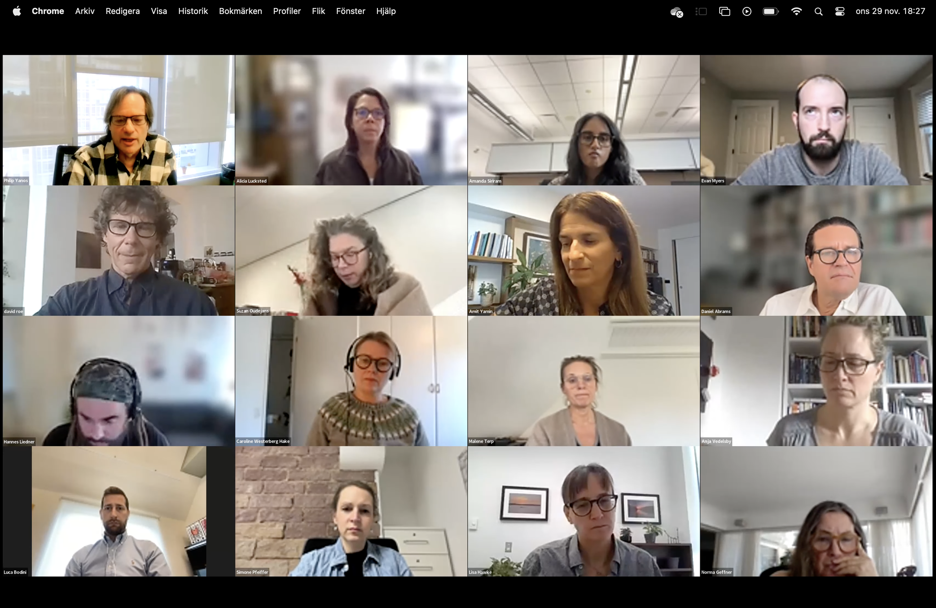
Budskap till den drabbade
Notes:
Förmedla hopp
En av de viktigaste sakerna med den här utbildningen är att du som gruppledarna förmedlar hopp.
Hopp om att det går att återhämta sig, det går att lära sig hantera svåra situationer, det går att minska besvär och det finns många som har återhämtat sig från en liknande situation som deras.
När du som gruppledare gervfeedback på deltagarnas historier och deras funderingar är möjligheterna och hoppet det viktigaste.
Ha det i åtanke under hela utbildningen.
Hannes, ev. kommentar

Slide 51
Budskap till den drabbade
Notes:
Förmedla hopp
En av de viktigaste sakerna med den här utbildningen är att du som gruppledarna förmedlar hopp.
Hopp om att det går att återhämta sig, det går att lära sig hantera svåra situationer, det går att minska besvär och det finns många som har återhämtat sig från en liknande situation som deras.
När du som gruppledare gervfeedback på deltagarnas historier och deras funderingar är möjligheterna och hoppet det viktigaste.
Ha det i åtanke under hela utbildningen.
Hannes, ev. kommentar

Slide 52
Notes:
Förmedla hopp
En av de viktigaste sakerna med den här utbildningen är att du som gruppledarna förmedlar hopp.
Hopp om att det går att återhämta sig, det går att lära sig hantera svåra situationer, det går att minska besvär och det finns många som har återhämtat sig från en liknande situation som deras.
När du som gruppledare gervfeedback på deltagarnas historier och deras funderingar är möjligheterna och hoppet det viktigaste.
Ha det i åtanke under hela utbildningen.
Hannes, ev. kommentar

Slide 53
Budskap till den drabbade
Notes:
Förmedla hopp
En av de viktigaste sakerna med den här utbildningen är att du som gruppledarna förmedlar hopp.
Hopp om att det går att återhämta sig, det går att lära sig hantera svåra situationer, det går att minska besvär och det finns många som har återhämtat sig från en liknande situation som deras.
När du som gruppledare gervfeedback på deltagarnas historier och deras funderingar är möjligheterna och hoppet det viktigaste.
Ha det i åtanke under hela utbildningen.
Hannes, ev. kommentar

Slide 54
Budskap till den drabbade
Notes:
Förmedla hopp
En av de viktigaste sakerna med den här utbildningen är att du som gruppledarna förmedlar hopp.
Hopp om att det går att återhämta sig, det går att lära sig hantera svåra situationer, det går att minska besvär och det finns många som har återhämtat sig från en liknande situation som deras.
När du som gruppledare gervfeedback på deltagarnas historier och deras funderingar är möjligheterna och hoppet det viktigaste.
Ha det i åtanke under hela utbildningen.
Hannes, ev. kommentar

Slide 55
Budskap till den drabbade
Notes:
Förmedla hopp
En av de viktigaste sakerna med den här utbildningen är att du som gruppledarna förmedlar hopp.
Hopp om att det går att återhämta sig, det går att lära sig hantera svåra situationer, det går att minska besvär och det finns många som har återhämtat sig från en liknande situation som deras.
När du som gruppledare gervfeedback på deltagarnas historier och deras funderingar är möjligheterna och hoppet det viktigaste.
Ha det i åtanke under hela utbildningen.
Hannes, ev. kommentar

Slide 56
Budskap till den drabbade
Notes:
Förmedla hopp
En av de viktigaste sakerna med den här utbildningen är att du som gruppledarna förmedlar hopp.
Hopp om att det går att återhämta sig, det går att lära sig hantera svåra situationer, det går att minska besvär och det finns många som har återhämtat sig från en liknande situation som deras.
När du som gruppledare gervfeedback på deltagarnas historier och deras funderingar är möjligheterna och hoppet det viktigaste.
Ha det i åtanke under hela utbildningen.
Hannes, ev. kommentar

Slide 57
Budskap till den drabbade
Notes:
Förmedla hopp
En av de viktigaste sakerna med den här utbildningen är att du som gruppledarna förmedlar hopp.
Hopp om att det går att återhämta sig, det går att lära sig hantera svåra situationer, det går att minska besvär och det finns många som har återhämtat sig från en liknande situation som deras.
När du som gruppledare gervfeedback på deltagarnas historier och deras funderingar är möjligheterna och hoppet det viktigaste.
Ha det i åtanke under hela utbildningen.
Hannes, ev. kommentar

Slide 58
Budskap till den drabbade
Notes:
Förmedla hopp
En av de viktigaste sakerna med den här utbildningen är att du som gruppledarna förmedlar hopp.
Hopp om att det går att återhämta sig, det går att lära sig hantera svåra situationer, det går att minska besvär och det finns många som har återhämtat sig från en liknande situation som deras.
När du som gruppledare gervfeedback på deltagarnas historier och deras funderingar är möjligheterna och hoppet det viktigaste.
Ha det i åtanke under hela utbildningen.
Hannes, ev. kommentar

